Slide 1
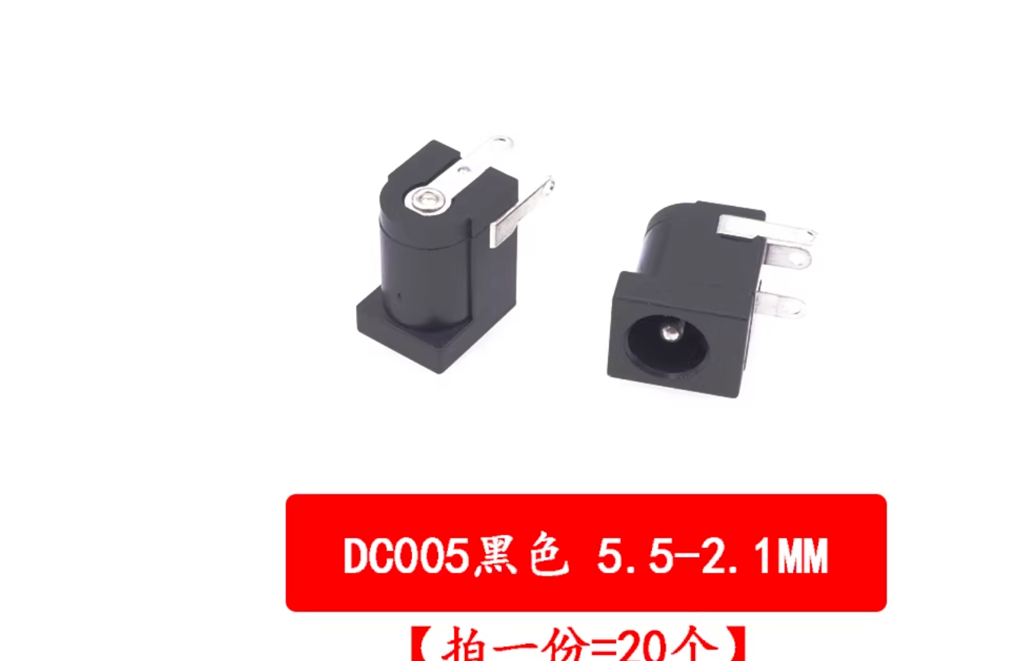
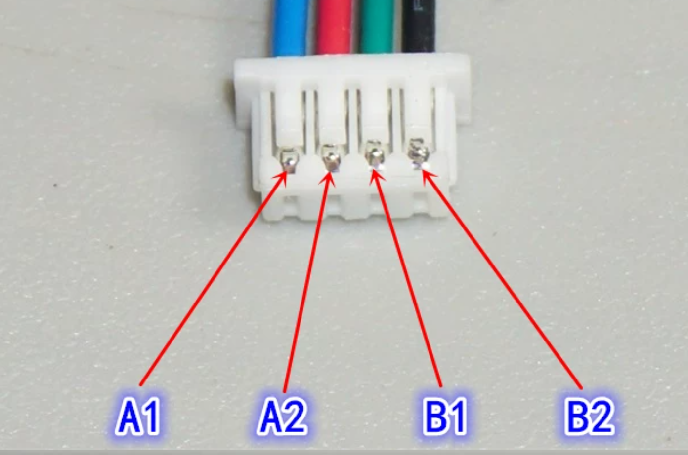
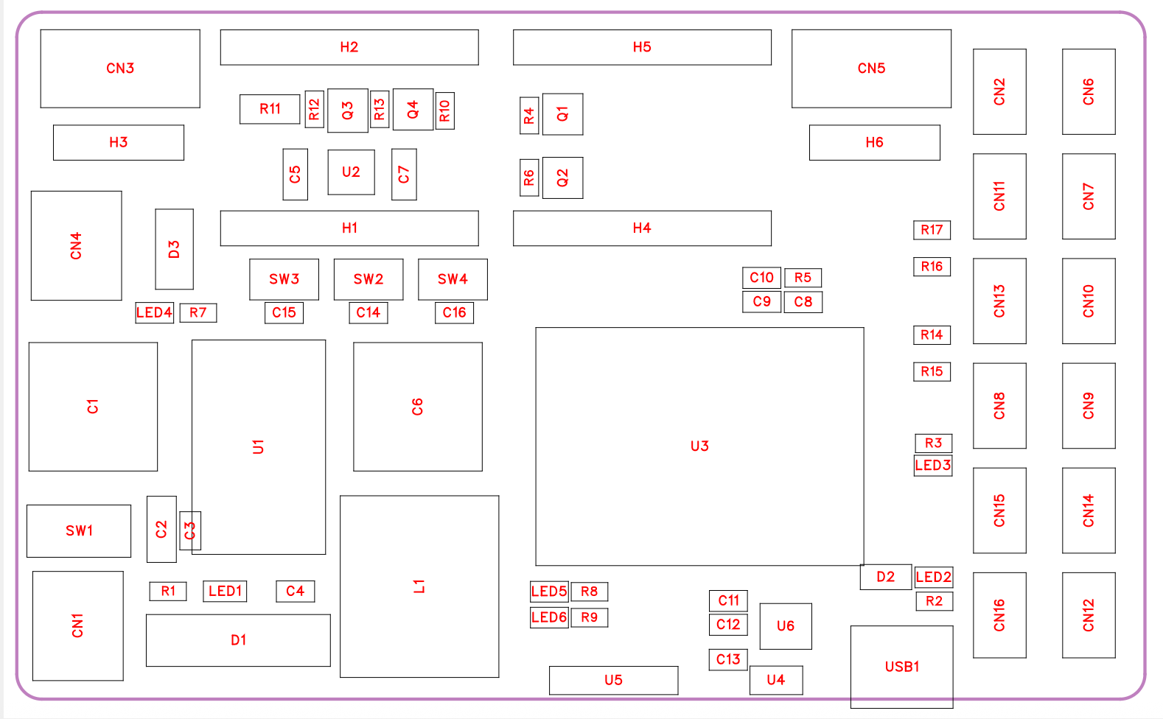
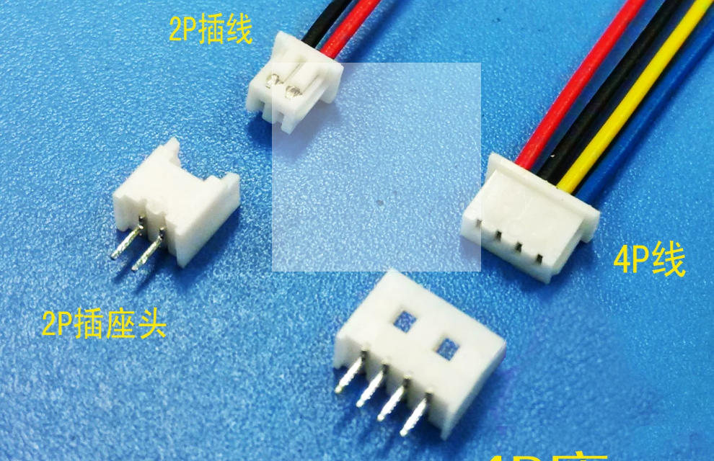
电源接口做到接口区对侧，往外伸大概1cm
typeC
步进电机接口
高度不要超过4cm
按键开关一排四个，左右两侧共2排，接口：vcc, gnd, 1,2,3,4，6p线接口;
电磁铁，回流保护装置，电流过小MOSFET + 续流二极管 + 栅极电阻/下拉，电磁铁2p接口；
音频接口 vcc，gnd，tx，rx ， 4p线接口；
电机接口：保留, 现在采用插的方式，有没可能掉下来；
两个限位开关接口，也做成类似的接口，2p接口
mcp：6个16路，预留2个，共8个
预留的接口：
gndx4，排针esp普通io口x9
芯片区
接口区
接口区
接口尽量做到一侧

Slide 2
28cm
8 x hall
<175cm
其他mcp，拨块等
3.5cm
3.5cm
<1.75cm
3.5cm
Mcp
拨块
接口
29cm
2cm
霍尔芯片
接口
平视图
电磁铁
接口和拨块不要和上方的霍尔重叠，
因为下方要走电磁铁，重叠和下方的电磁铁冲突

Slide 3
俯视图
霍尔阵列
霍尔阵列上面有棋盘格子，棋盘上面放带磁铁的棋子
霍尔阵列下面是电磁铁，到时候通电在里面这个方块里移动棋子
电磁铁移动范围
电磁体
放板子的地方
4cm
侧视图

Slide 4
esp32
电机接口，
音频接口等

